Slide 1
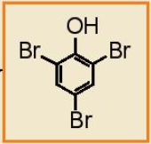
R-X
Dẫn xuất halogen
Na
NaOH, tº
NaOH
R-OH
Alcohol
[O]
Br₂
PHENOL
Alcohol no, đơn chức,
mạch hở, từ C2 trở lên)

